Slide 1
Оригами
МБДОУ д/с №23 ЦРР
Воспитатель подг.гр. Семёшина Е.Л.
г.Железнодорожный 2016г.

Slide 2
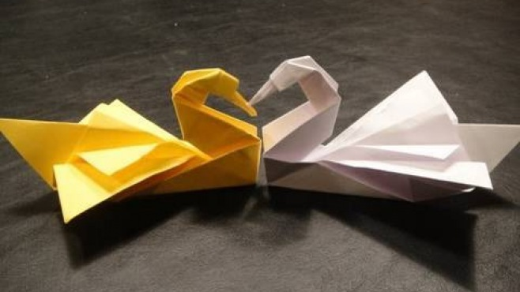
Оригами - как источник формирования
конструктивных способностей дошкольников.

Slide 3
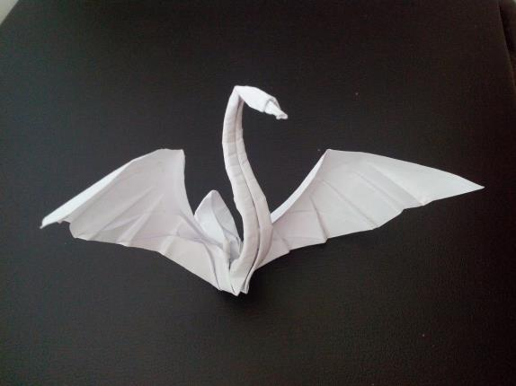
Оригами – целый мир, который можно выразить с помощью души и бумаги.

Slide 4
Страница истории. Орига́ми (яп. 折り紙, букв.: «сложенная бумага») — вид декоративно-прикладного искусства; древнее искусство складывания фигурок из бумаги. Искусство оригами своими корнями уходит в Древний Китай, где и была изобретена бумага. Первоначально оригами использовалось в религиозных обрядах. Долгое время этот вид искусства был доступен только представителям высших сословий, где признаком хорошего тона было владение техникой складывания из бумаги.

Slide 5
Город оригами
За лесами, за горами
Лежит город Оригами.
Там кораблик из бумаги.
Там живут и феи, маги.
Там беленький домик стоит,
а в нём живёт Айболит.
Там лето круглый год.
Там чудо-дерево растёт.
Ах! Что можно творить из бумаги!
Как будто мы просто маги!

Slide 6
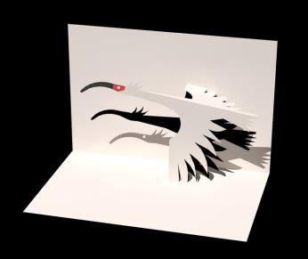
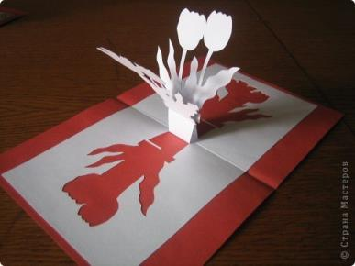
Киригами — отдельный вид оригами, в котором разрешается использование ножниц и разрезание бумаги в процессе складывания модели. Это является основным отличием киригами от других техник складывания бумаги, что подчёркнуто в названии: (киру) — резать, (ками) — бумага.

Slide 7
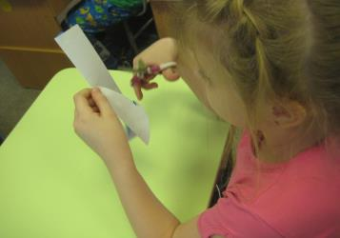
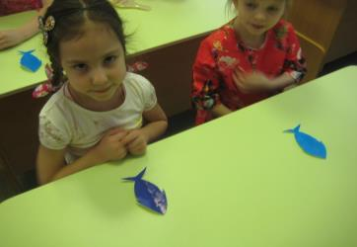
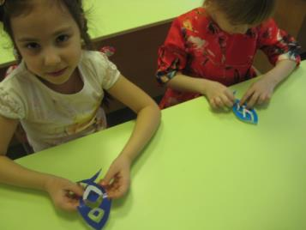
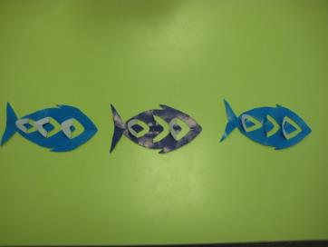
Наши дети выполняют поделки.
Начинаем с лёгких элементов.
Рыбка.

Slide 8
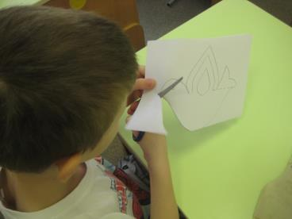
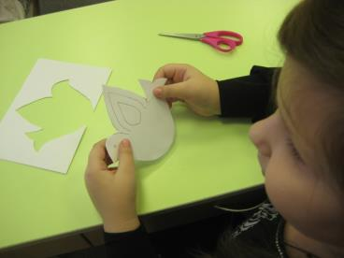
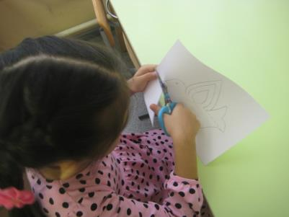
Голубь мира.

Slide 9
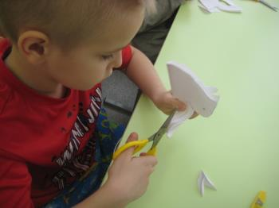
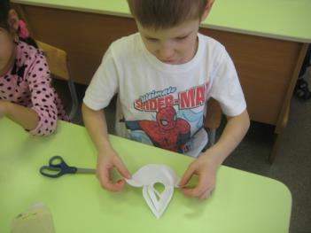
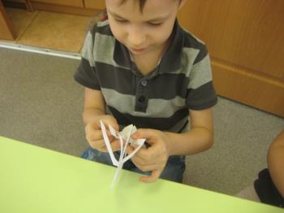
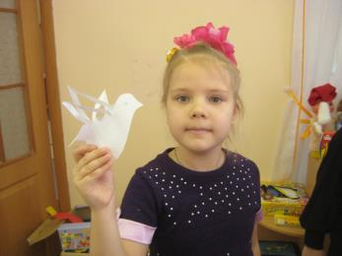

Slide 10
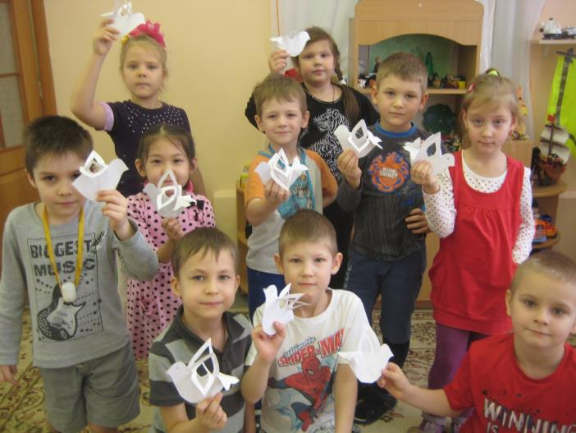
Вот такие голуби получились у наших детей.

Slide 11
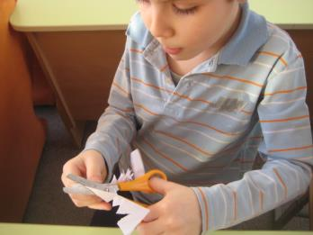
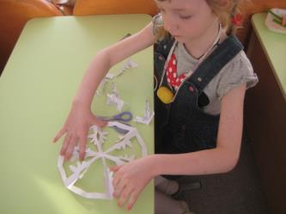
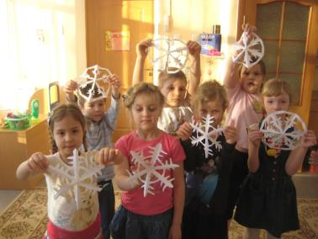
Снежинки.

Slide 12
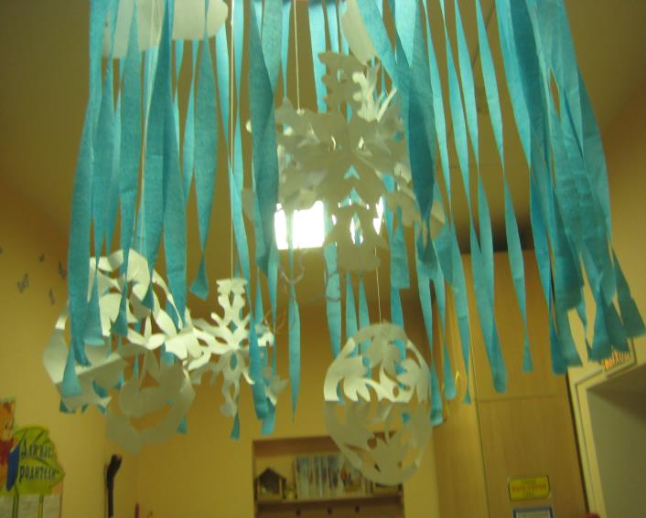
Модель неба.

Slide 13
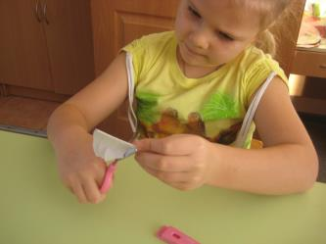
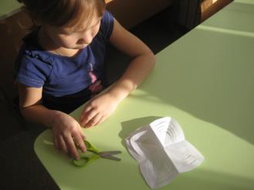
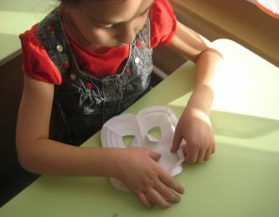
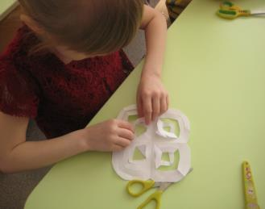
Цветочек.

Slide 14
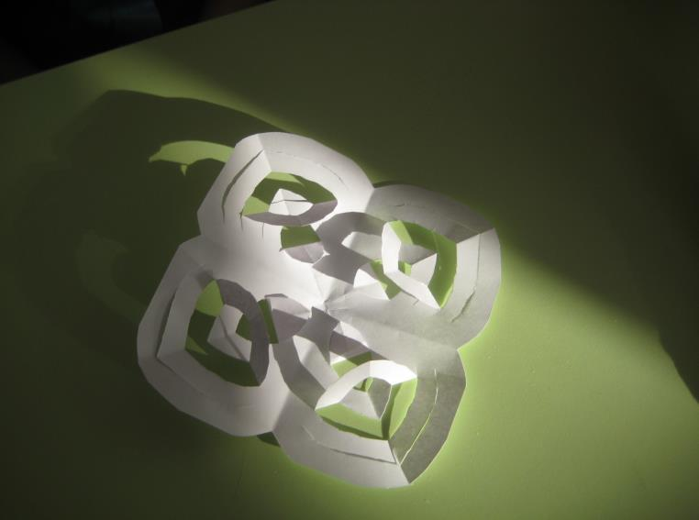
Игра теней.

Slide 15
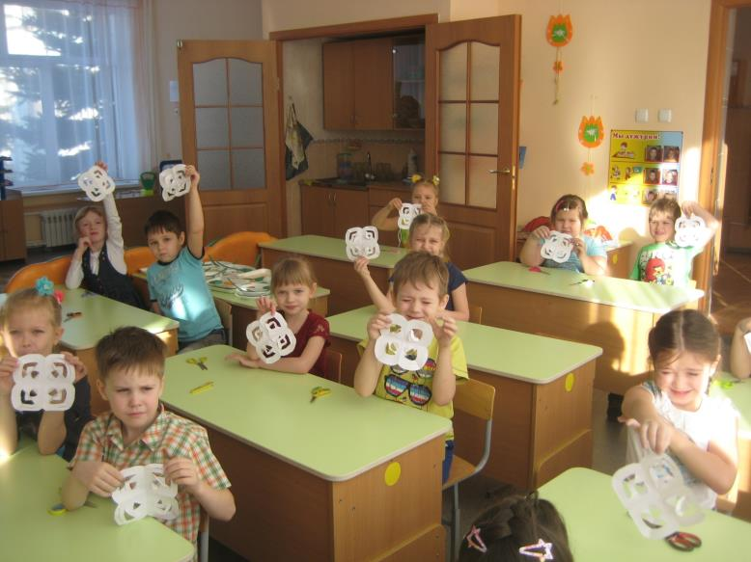

Slide 16
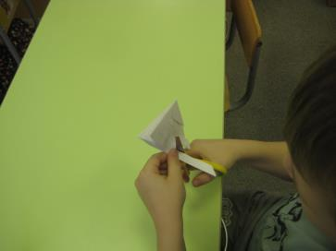
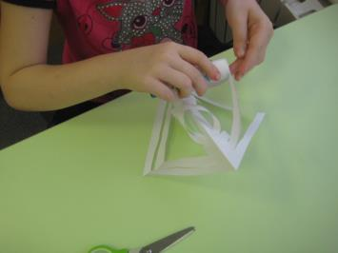
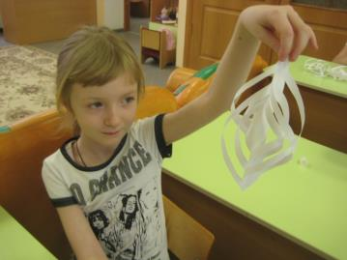
лепесток

Slide 17
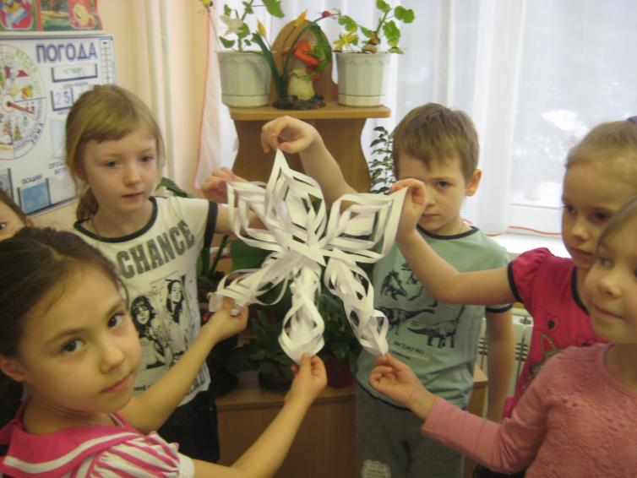
И получился большой цветок.

Slide 18
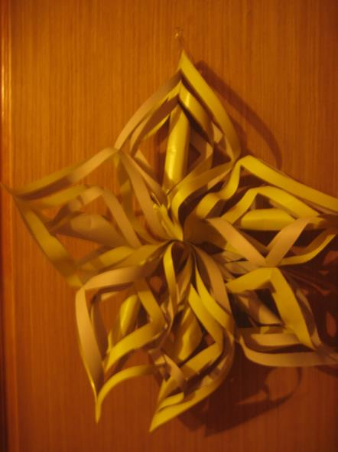
Сложноцвет.

Slide 19
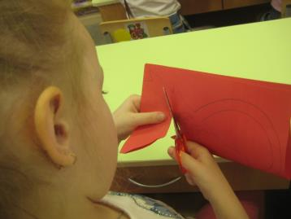
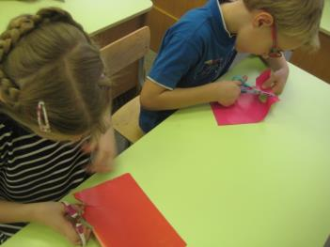
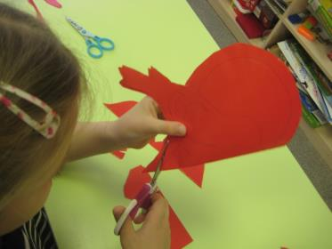
Переходим от простого к более сложному.
Птицы счастья.

Slide 20
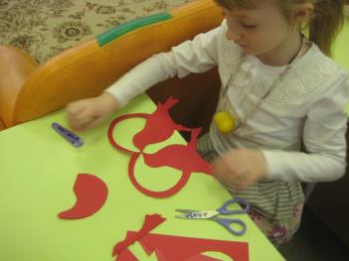
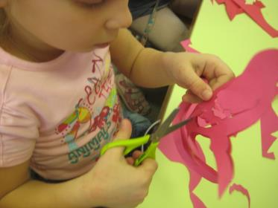
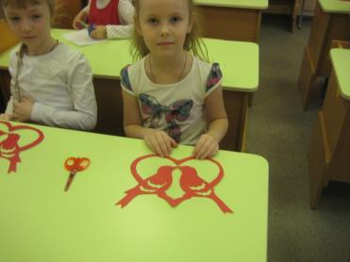

Slide 21
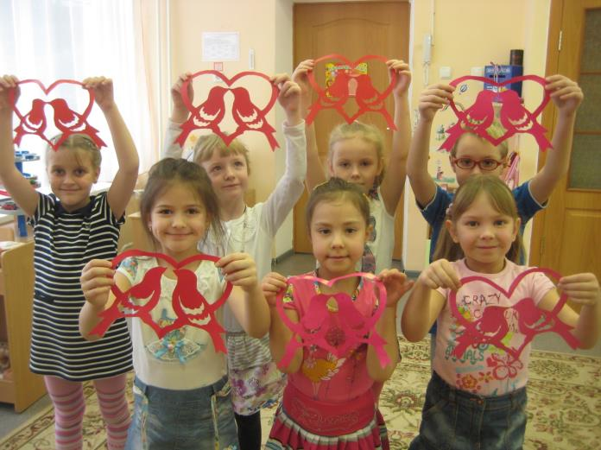
Вот такие получились голубки.

Slide 22
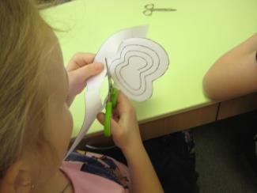
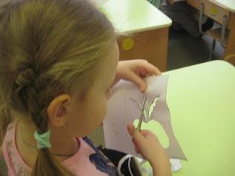
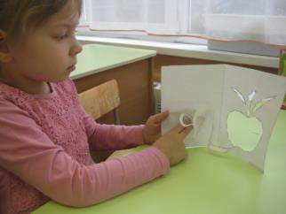
Яблочко.

Slide 23
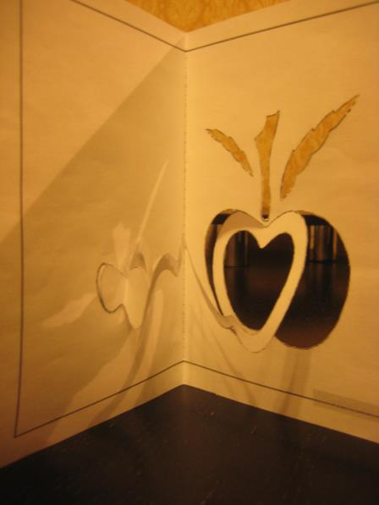
Открытка.

Slide 24
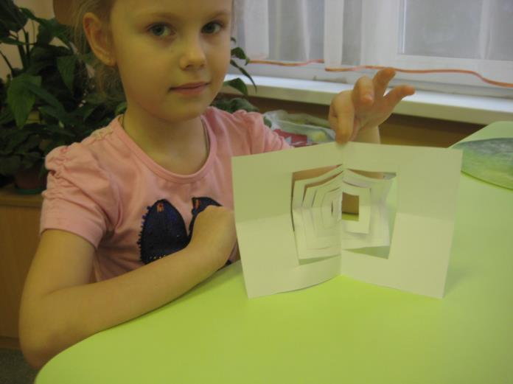
Геометрический элемент.

Slide 25
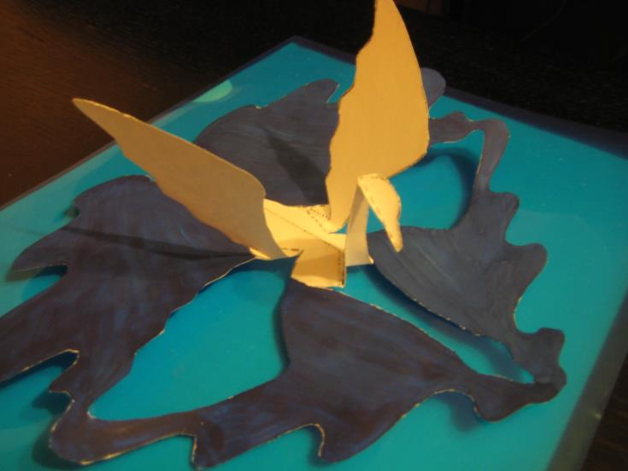
Работы повышенной сложности.
Лебедь.

Slide 26
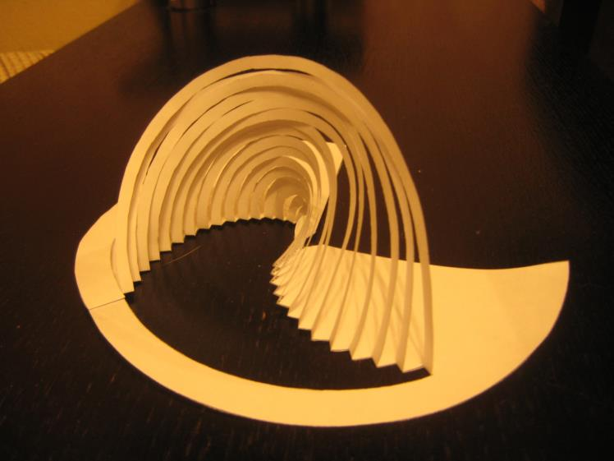
Каскад.

Slide 27
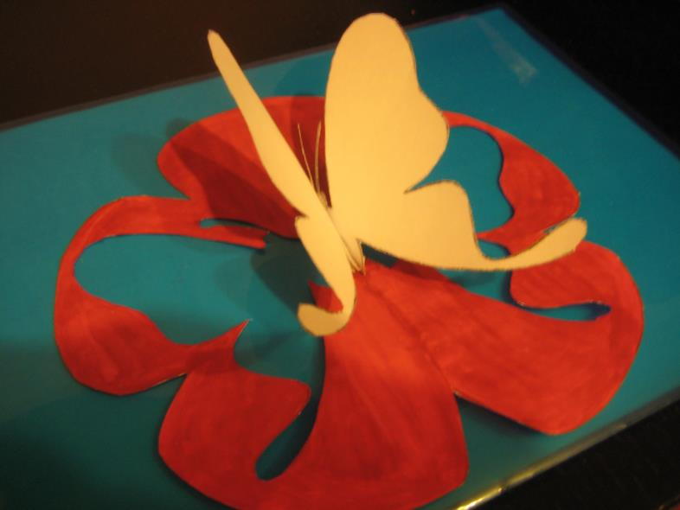
Бабочки.

Slide 28
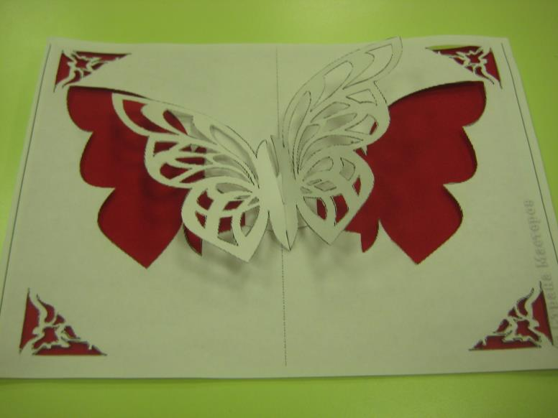

Slide 29
Спасибо за внимание.

